Slide 1
Congreso Internacional Vinculación con el Medio
Universidad Andrés Bello - Chile
17/01/2024
Presentación:
Dra. Elsa González-Esteban
Dr. Vicente Cervera Mateu
Universitat Jaume I
Castellón - España
[Aprobado por el Consejo de Gobierno núm. 8/2023 del 27 de septiembre de 2023]

Slide 2
OBJECTIVOS del PlaN RSU-ODS (2023-2026)
Identificar en un único plan las acciones institucionales en materia de responsabilidad social universitaria (RSU) y Objectivos de Desarrollo Sostenible (Agenda 2030) de la UJI para el periodo 2023-2026
Integrar en un único plan los aspectos económicos, sociales y medioambientales, para poder orientar y gestionar nuestra acción como universidad socialmente responsable y comprometida con la sostenibilidad.
Realizar seguimiento del avance de la UJI en materia de RSU e informar del mismo a la comunidad universitaria de manera integrada con la memoria académica. Integrando la información académica, las acciones en materia de RSU y de consecución de la Agenda 2030.

Slide 3
Situar a la UJI en el marco de los acuerdos nacionales e internacionales
Naciones Unidas, la Comisión Europea y la CRUE Universidades en los últimos años subrayan la capacidad que poseen las universidades para transformar sus entornos y el potencial enorme para orientar el cambio necesario para hacer frente a los retos económicos, sociales y medioambientales que estamos evidenciando en nuestros días.
Los marcos legislativos nacionales y regionales también han incorporado regulaciones que afectan a la actividad universitaria y que empujan nuestro quehacer para avanzar en materia de sostenibilidad y responsabilidad:
Ley orgánica 2/2023 del sistema universitario del Estado Español
Ley 17/2022 de ciencia, tecnología e innovación del Estado
Ley 1/2023 de cooperación para el desarrollo sostenible y la solidaridad global del Estado
Ley 6/2022, del cambio climáto y la transición ecológica de la Comunitat Valenciana
Ley 1/2022 de transparencia y buen gobierno de la Comunitat Valenciana
Ley 18/2018 para el fomento de la responsabilidad social de la Comunitat Valenciana

Slide 4
Resultado de un procesp deliberativo y participativo Comunidad Universitaria (Estudiantado, Personal Docente e Investigador y Personal Técnico de Gestión y Administración de Servicios)
DISEÑO DE LAS LINEAS MAESTRAS: DIMENSIONES, LÍNIAS DE ACCIÓN Y ACCIONES DEL PLAN
A la luz de las normativas, directrices y guías de RSU y ODS en universidades nacionales e internacionales.
Junto con la evaluación de los Planes previos: Plan UJI ODS 2030 (2021-2022) y Plan de acción para la sostenibilidad y contra el cambio climático (2019-2022).
Revisión de los documentos normativos, estratégicos y operativos de la UJI.
Versión 1.0
CONSULTA, DELIBERACIÓN Y DEFINICIÓN DE LAS ACCIONES CON LA COMUNIDAD UNIVERSITARIA
5 Sesiones de trabajo: Consejo de Dirección con sus unidades, servicios y oficinas. Distribuidos por temáticas concretas: gobernanza, formación, investigación y transferencia, relación con la sociedad y liderazgo y plan global.
1 Sesión de grupo de consulta y propuestas: Consejo del Estudiantado, delegadas y delegados de curso, voluntariado y asociaciones de la UJI.
1 Consulta abierta online a agentes clave en materia de RSU - ODS
Versión 2.0
Enero- Julio 2023

Slide 5
Resultado de un procesp deliberativo y participativo Comunidad Universitaria (Estudiantado, Personal Docente e Investigador y Personal Técnico de Gestión y Administración de Servicios)
PRESENTACIÓN, DISCUSIÓN Y APROBACIÓN COMISIONES
Comisión Asesora de Cooperación y Desarrollo Sostenible (22 de mayo de 2023)
Comisión de Ética y Responsabilidad Social Universitaria (8 de Junio de 2023)
Consejo de Direccón (13 de junio y 26 de julio de 2023 – informa favorablemente a la versión 3.0 y posteriormente a la versió final).
Versión 3.0
DISEÑO DEL SISTEMA DE SEGUIMIENTO DEL PLAN
Los vicerrectorados de Responsabilidad Social, Políticas Inclusivas e Igualdad, y de Infraestructuras y Sostenibilidad, con la Oficina de Cooperación al Desarrollo y Solidaridad (OCDS) y la Oficina de Promoción y Evaluación de la Calidad (OPAQ) definieron junto con los responsables de las líneas de acción los indicadores de seguimiento.
Versión 4.0
Final
Enero-Julio 2023

Slide 6
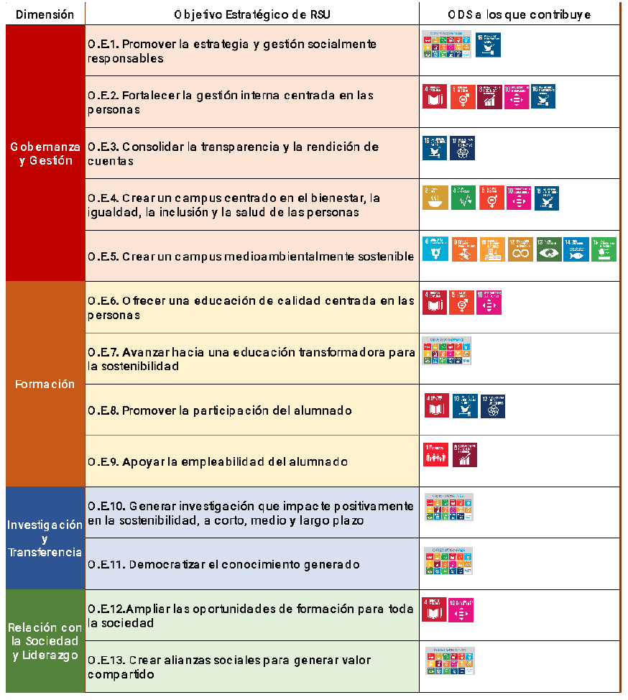
4 Dimensiones 13 Objetivos estratégicos 38 Líneas de acción 173 Acciones 53 Indicadores
ESTRUCTURA DEL PLAN

Slide 7
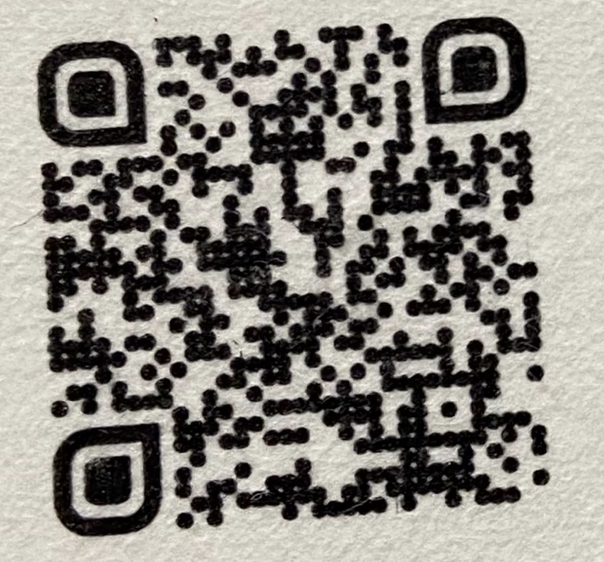
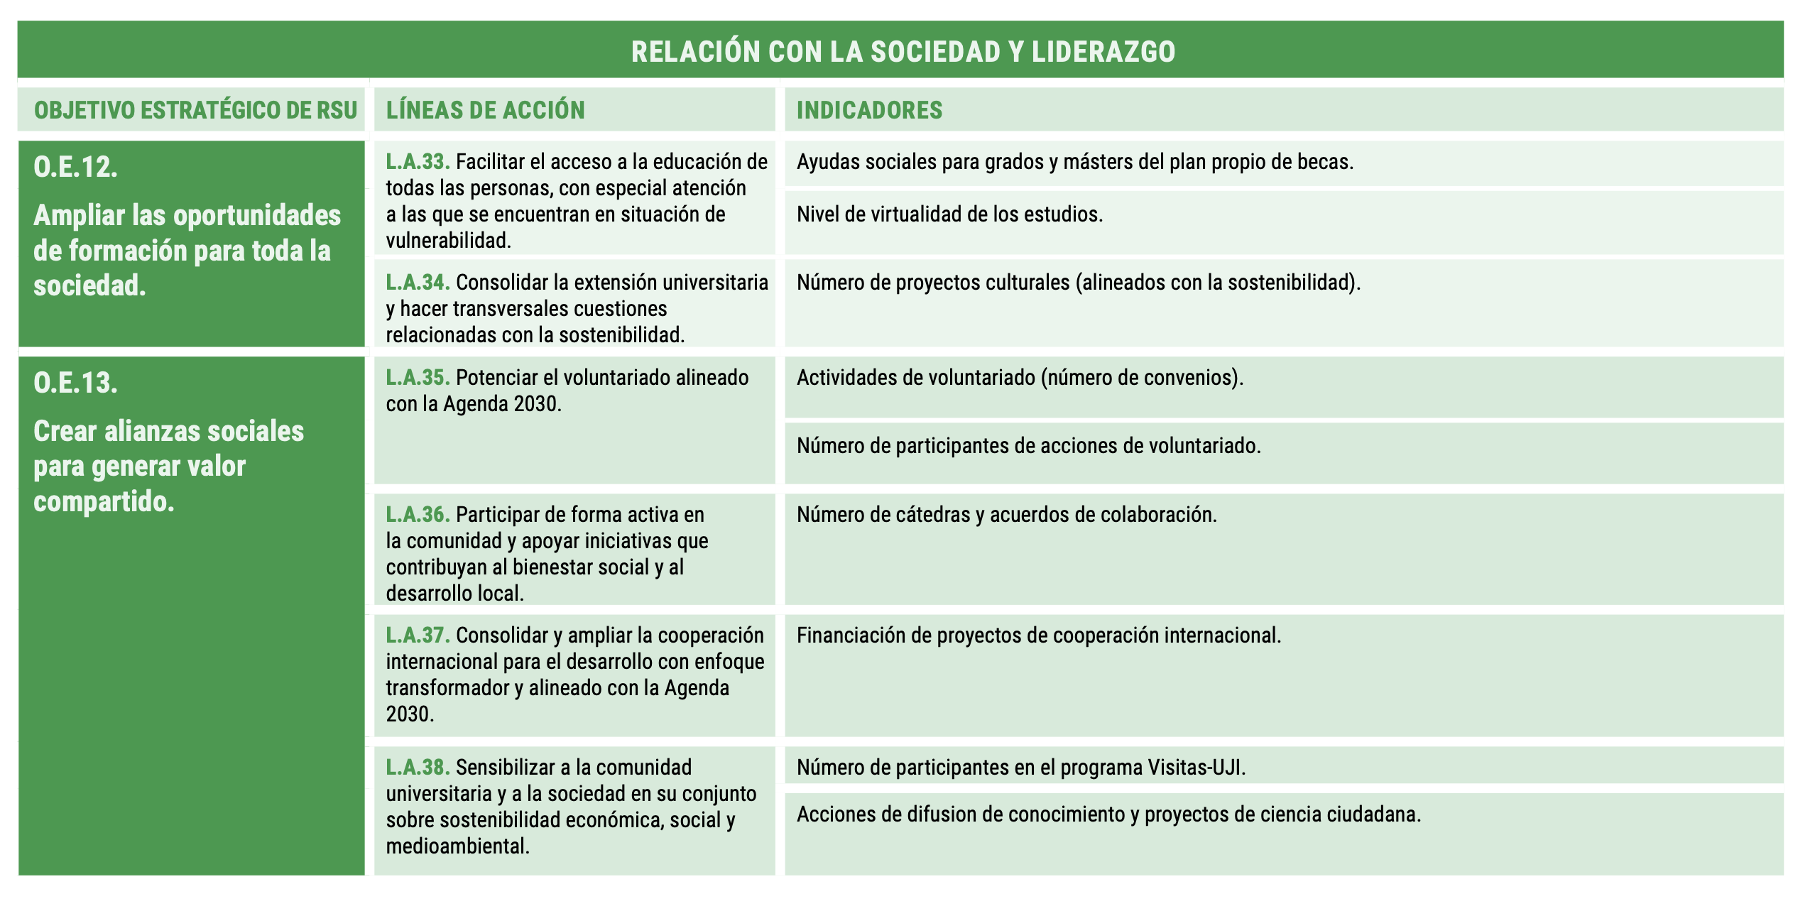

Slide 8
Plan de despliegue, evaluación, seguimiento
Responsables de coordinar el Plan de Desplegament: VRSPII i VIS
El Consejo de Dirección es responsable de coordinar el despliegue, evaluación y seguimiento de las acciones. Para ello debe identificar quién despliega las acciones de su competencia y quién recoge y reporta la información para el proceso de evaluación.
Responsables de ejecutar el despliegue de las acciones, así como de aportar los datos del despliegue de la accionesy de los indicadores de evaluación: los vicerrectorados, unidades o servicios.

Slide 9
Plan de despliegue, evaluación y seguimiento
A inicios de junio se se reportará la información de las acciones desplegadas y de los indicadores para la evaluación y seguimiento del plan.
En julio se las oficinas OCDS y la OPGM consolidarán el informe de seguimiento.

Slide 10
Plan de despliegue, evaluación y seguimiento
Presentación anual del informe de seguimiento del Plan RSU-ODS UJI (2023-2026) pera valorar el avance, las desviaciones, las dificultades y las propuestas de mejora a:
Comisión Asesora de Cooperación y Desarrollo Sostenible (CACDS)
Comisión de Ética y Responsabilidad Social Universitaria (CERSU)
Publicación del Plan y de los informes de evaluación y seguimiento en la web UJI.
Responsables VRSPII i VIS
Información del avance en materia de RSU-ODS integrado en la Memoria Académica y de RSU de la UJI.
Responsables SECGEN, VRSPII i VIS

Slide 11
AGRADECIMIENTO A LA COMUNIDAD UNIVERSITARIA UJI
Por si participación en el proceso de elaboración del plan y también por el implicación en el proceso de despliegue, evaluación y seguimiento.
Un plan de todos: Plan de Responsabilidad Social Universitaria orientado a los objetivos de desarrollo sostenible.
Una ruta común para crear conjuntamente una universidad socialmente responsable.

Slide 12
DESAFÍOS
Transversalización de la RSU en toda la comunidad universitaria en relación con el entorno desde nuestras funciones propias universitarias.
Contar con fuentes de financiación estables para desplegar acciones de RSU
Contar con alianzas en el sector público y privado para el desarrollo de algunas de las acciones más ambiciosas del plan.

Slide 13
Congreso Internacional Vinculación con el Medio
Universidad Andrés Bello - Chile
17/01/2024
Presentación:
Dra. Elsa González-Esteban
Dr. Vicente Cervera Mateu
Universitat Jaume I
Castellón - España
[Aprobado por el Consejo de Gobierno núm. 8/2023 del 27 de septiembre de 2023]
MUCHAS GRACIAS POR SU ATENCIÓN
esteban@uji.es

